Slide 1

Unité 3 : La description
Unité 3
1- La description Physique
2- L’accord des adjectifs
3- Les vêtements
Leçon 1
Leçon 2
Leçon 3
1- Vocabulaire
1- Vocabulaire
1- Vocabulaire
  La description physique
  La description physique
  Les vêtements
  L’âge
  Les couleurs
2- Grammaire
2- Grammaire
2- Grammaire
  Les verbes être et avoir
  Le pronom « on »
  L’accord des adjectifs de couleur
  L’accord des adjectifs
  Le pluriel des adjectifs
  Question et réponse : l’âge
3- Pratique
3- Pratique
3- Pratique

Slide 2
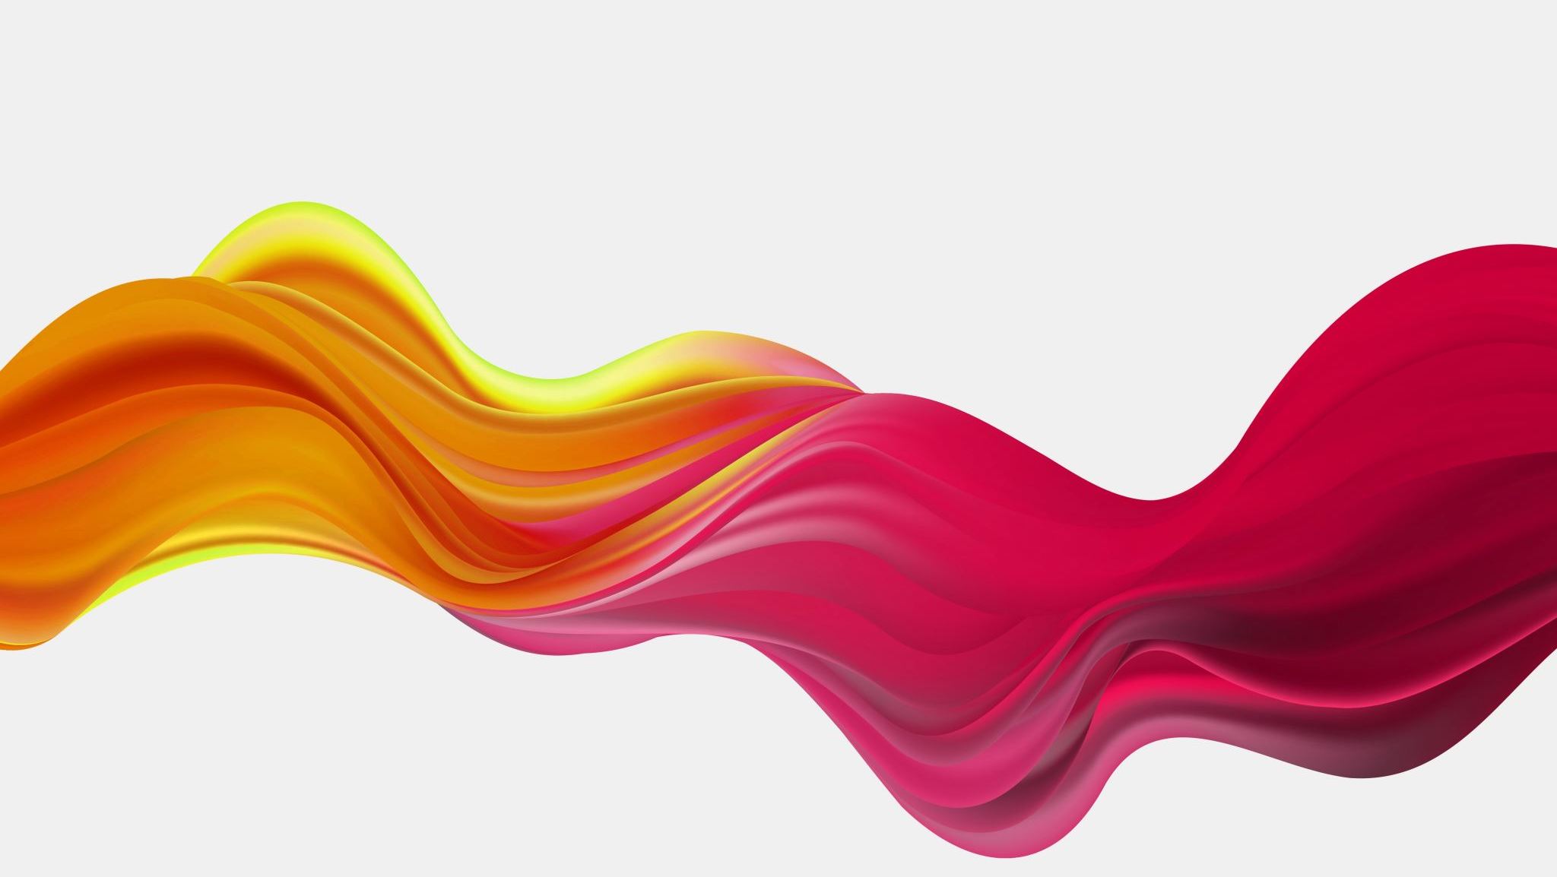
Unit 3 – Lesson 1
La description physique
Physical description
Tell the age

Slide 3
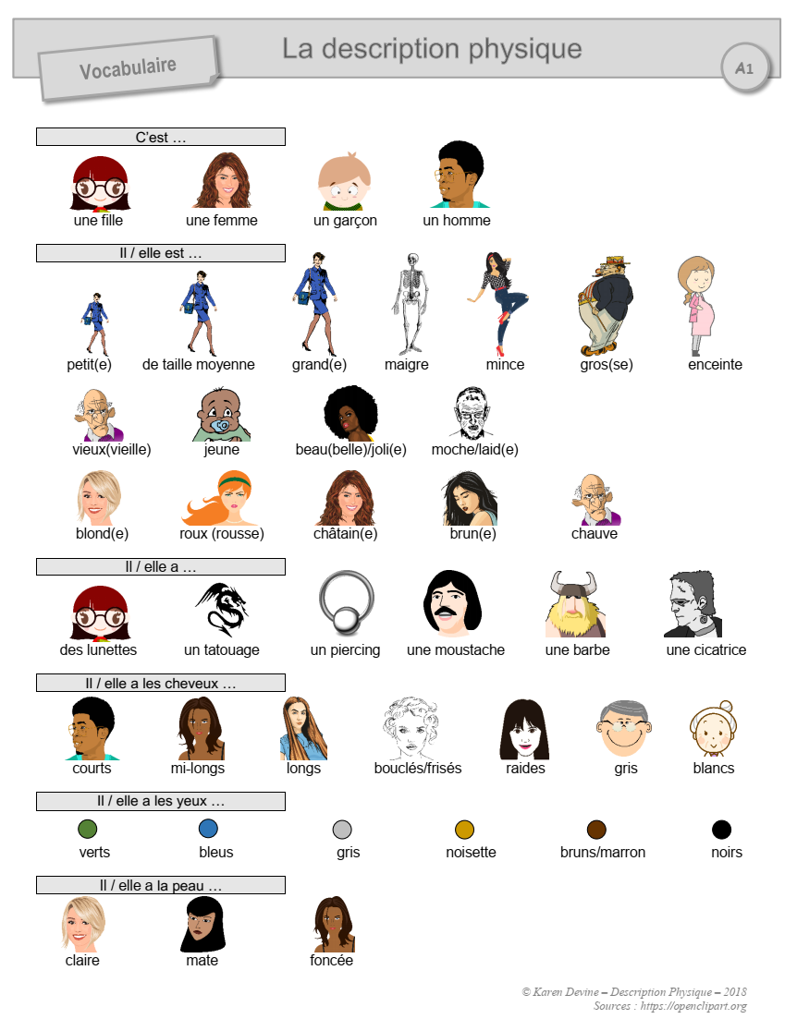



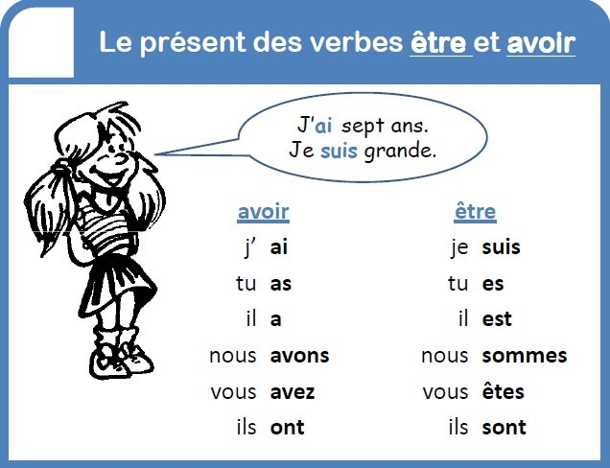

Vocabulaire
La description physique
www.wordwall.net/fr/resource/34338362
Tu te souviens de combien de mots ?

Slide 4
Pour décrire l’apparence physique :
C’est + genre (nom)
C’est une femme, c’est un homme.
Il est / elle est + adjectif
Il est petit, elle est mince.
Il a / elle a + nom + adjectif
Il a les yeux bleus, elle a les cheveux blonds, ils ont la peau mate.

Slide 5
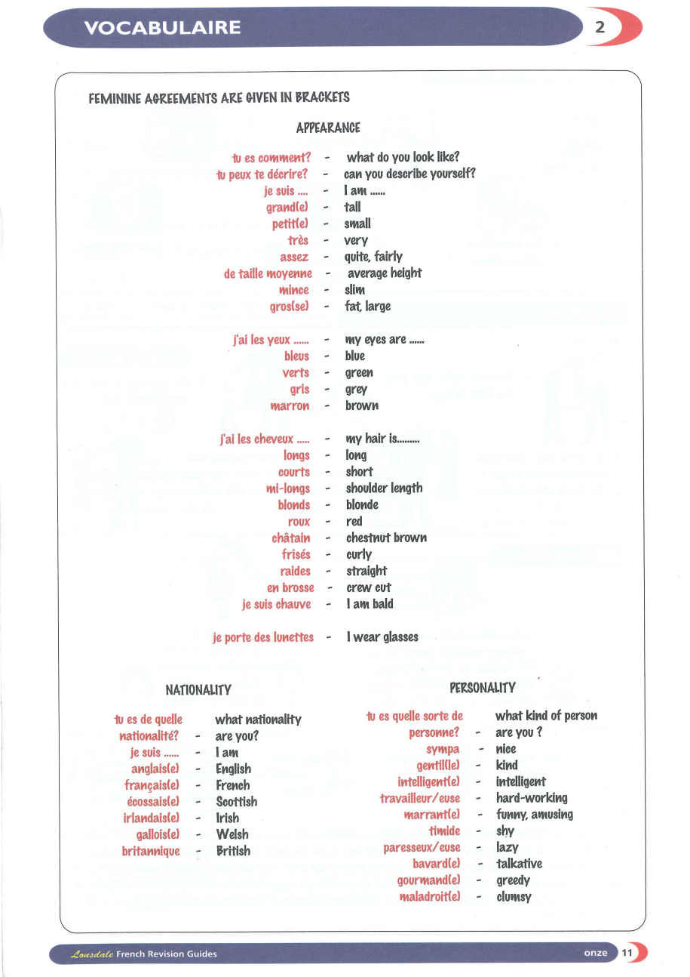

Slide 6
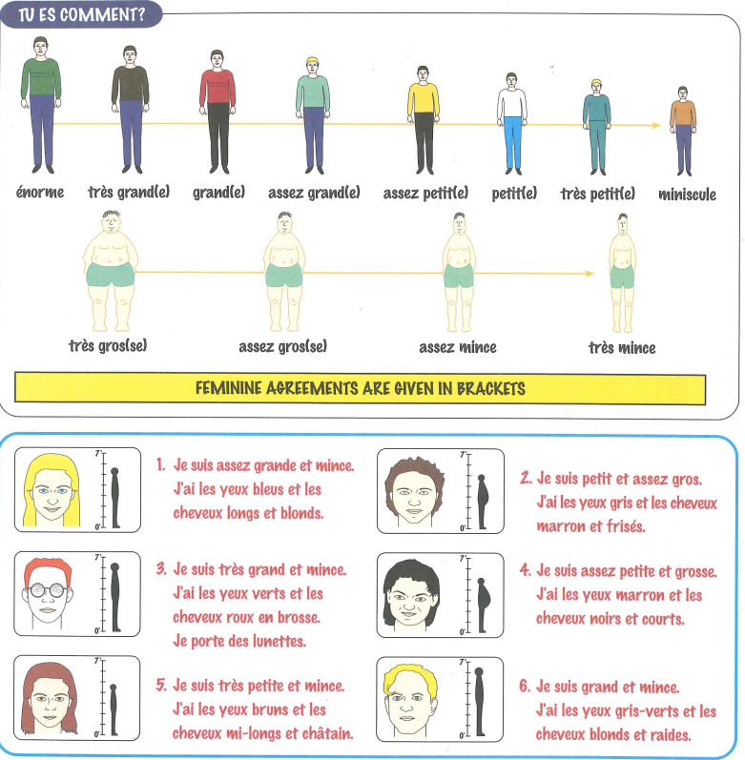

Slide 7
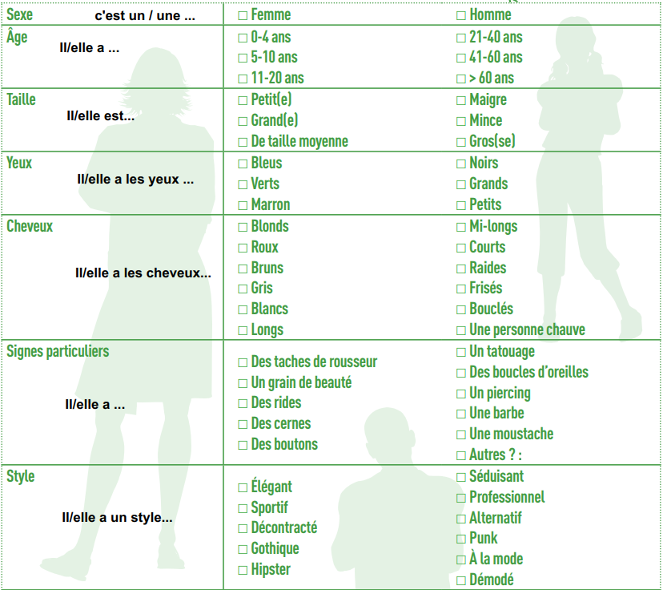
Mémo

Slide 8
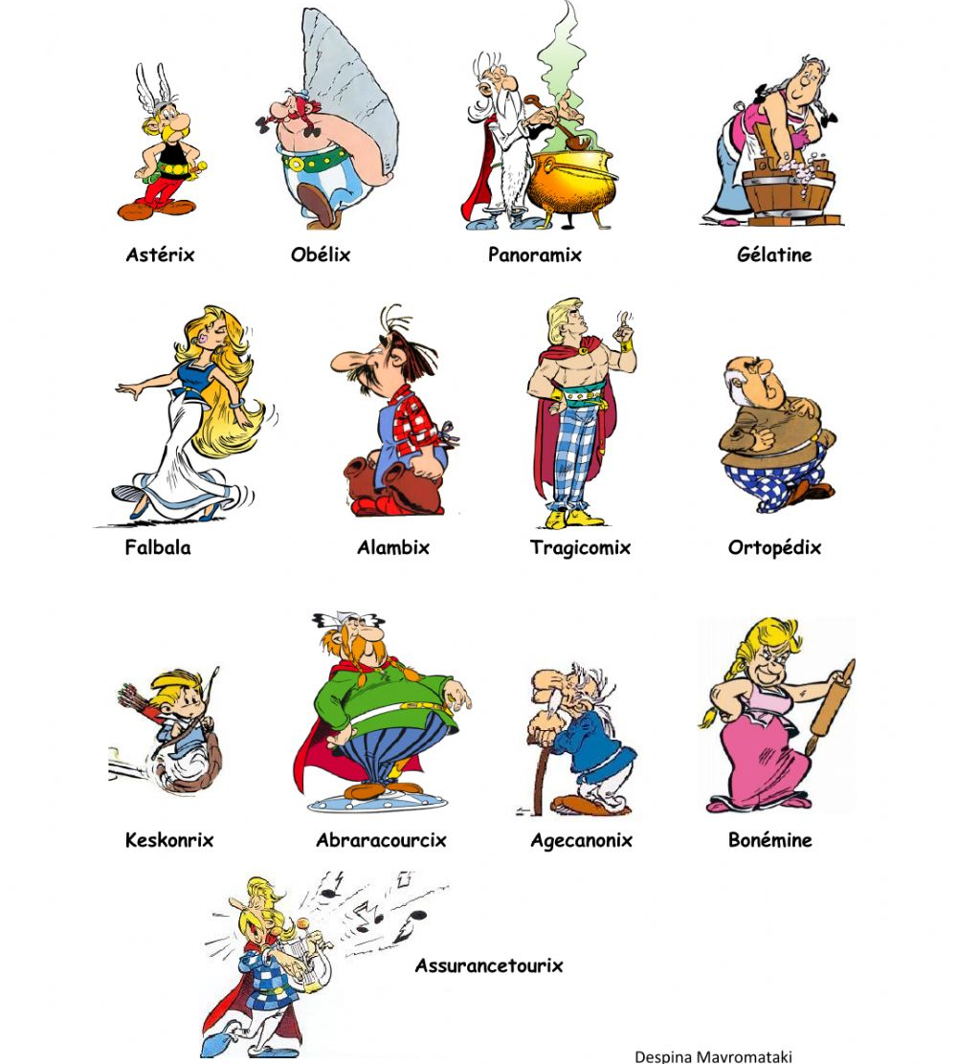
Il est très petit. Il est à moitié chauve et il a les cheveux blancs. Il a une moustache minuscule. | Ortopedix
Il est jeune et rapide. Il a les cheveux raides, courts et blonds. Il a les yeux noirs. | Keskonrix
Il est très petit. Il a les cheveux châtains et courts. Il a un grand nez et une moustache. | Alambix
Il est grand, gros et fort. Il a les cheveux roux et il a des nattes. | Obélix
Il est très vieux. Il a une longue barbe blanche et une moustache blanche. | Panoramix
Elle est vieille, grosse et petite. Elle a les cheveux longs et gris. | Gélatine

Slide 9
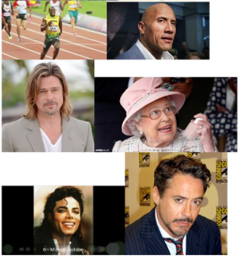
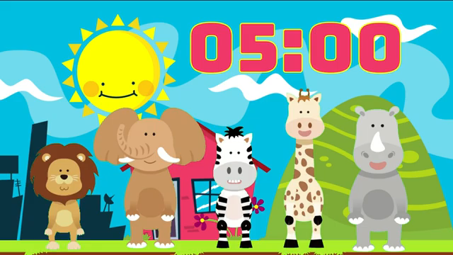
Décris 3 personnalités de ton choix
Dwayne Johnson c’est un homme, il est grand et beau. Il a les yeux noirs. Il n’a pas de cheveux (= il est chauve). Il a la peau foncée et il a des tatouages.
La Reine Elisabeth, c’est une femme. Elle est vieille et petite. Elle a des lunettes. Elle a les cheveux mi-longs, blancs et gris. Elle n’a pas de piercing.
Michael Jackson, c’est un homme. Il est de taille moyenne et mince. Il a les cheveux longs et bruns. Il a la peau mate. Il a les yeux marron bouclés.

Slide 10

Grammaire (1): décrire l’apparence physique
Describe physical appearance
Tu es blond(e)
Tu es brun(e)
Tu es roux (rousse)
Tu es grand(e)
Tu es petit
Tu es un garçon ou une fille
Pour décrire le physique d’une personne, on utilise : Sujet + verbe ÊTRE + adjectif

Slide 11
Grammaire (2) : L’accord féminin des adjectifs
Adjectifs
Masculin | Féminin
Petit | Petite
Grand | Grande
Brun | Brune
Blond | Blonde
Roux | Rousse

Slide 12
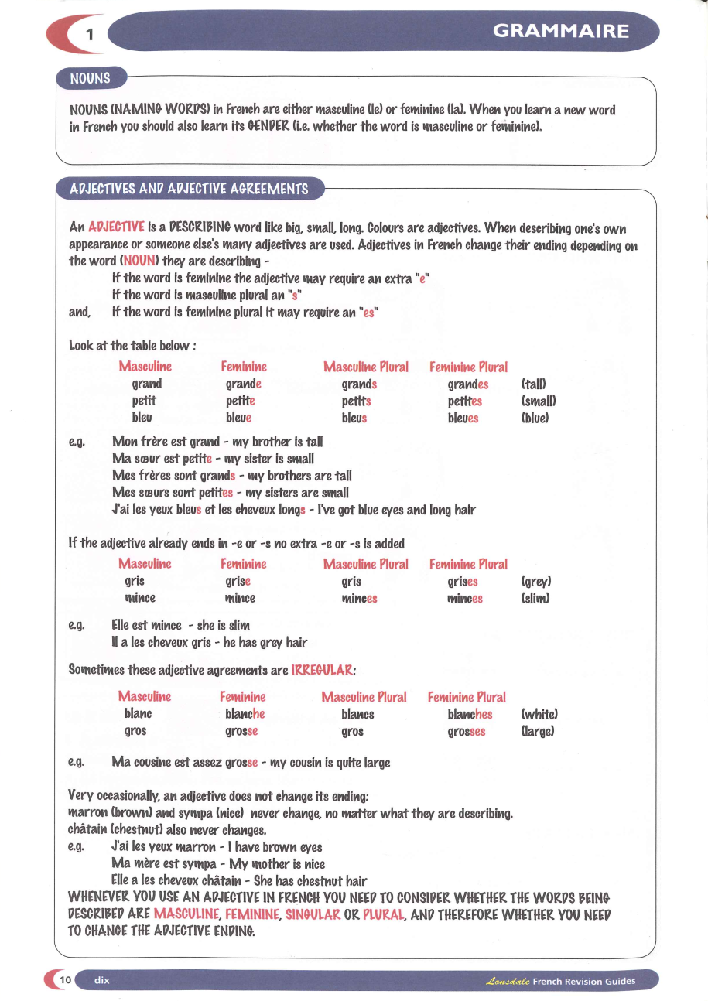

Slide 13
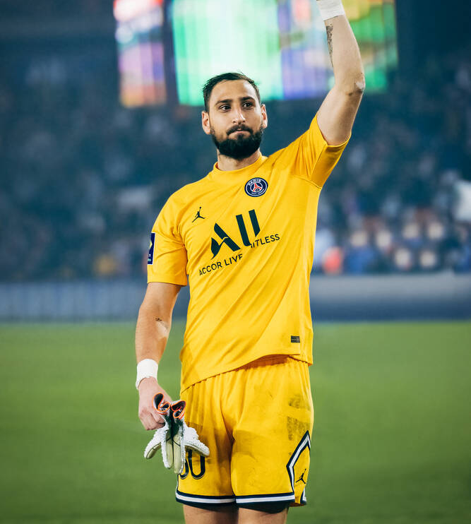
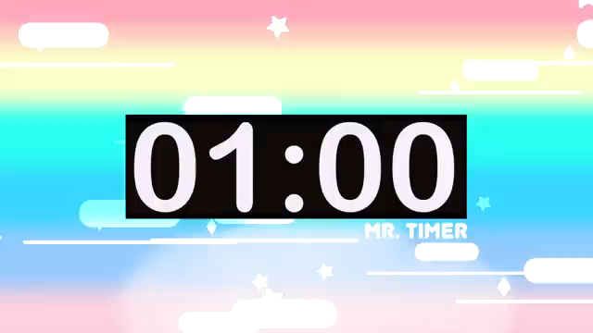
Practice :
La description physique
Donnaruma est grand et mince.
Il est brun. Il a les cheveux courts et les yeux marron. Il n’a pas de lunettes. Il a une moustache et une barbe. Il a la peau claire et des tatouages.

Slide 14
Grammaire (3) : Demander et donner l’âge
Ask for the age | Tell the age
Vous avez quel âge ? | Nous avons douze ans
Pour demander l’âge : S + Vb AVOIR + QUEL ÂGE ? | Pour dire l’âge : S + Vb AVOIR + (âge) + ans

Slide 15
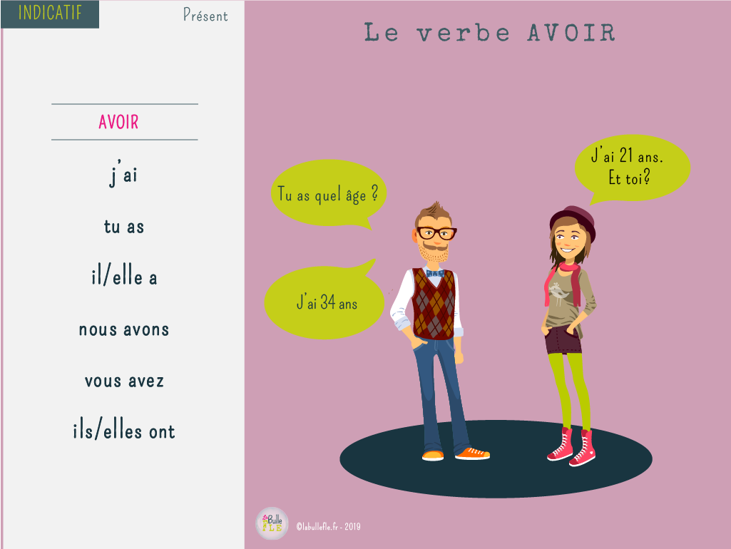
Le verbe avoir

Slide 16
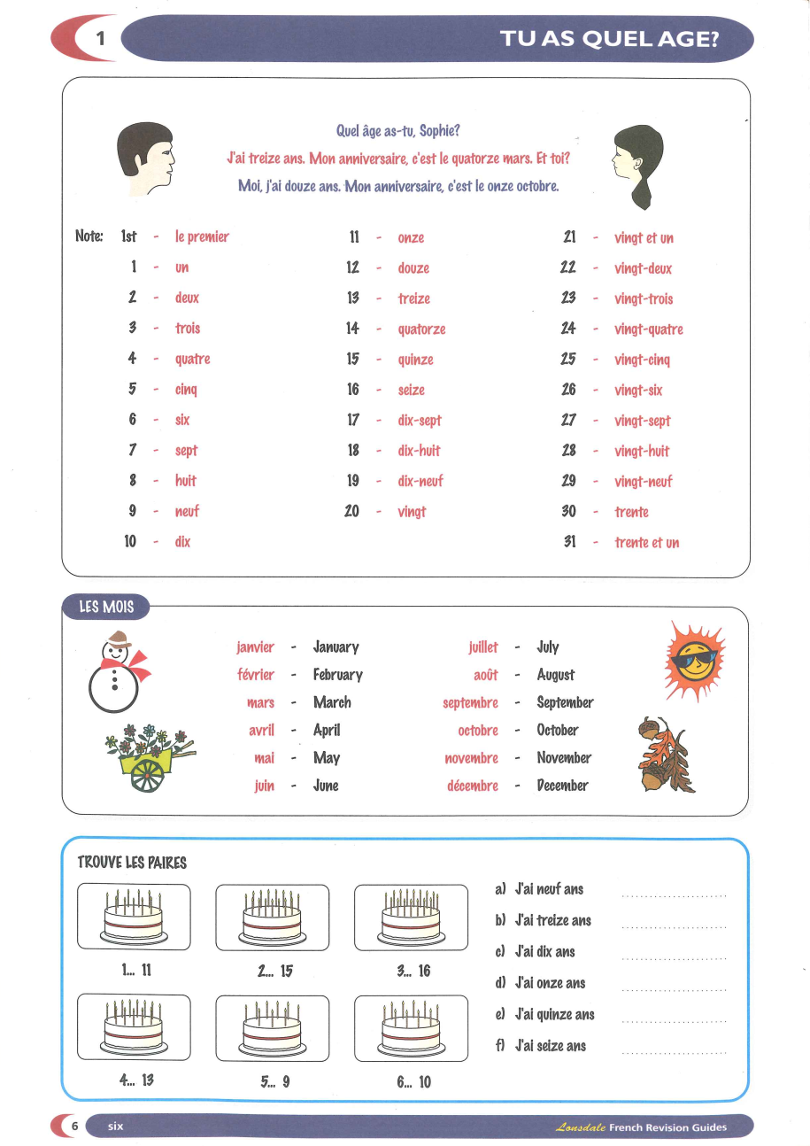
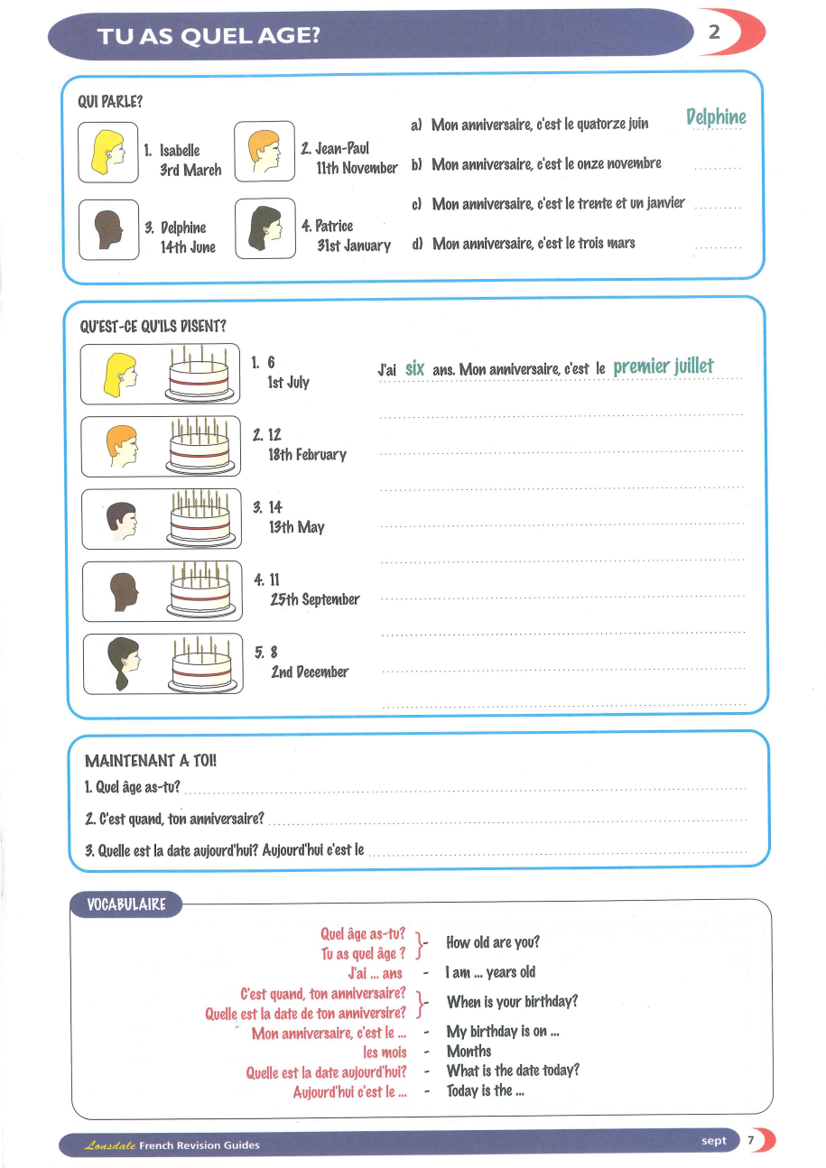

Slide 17
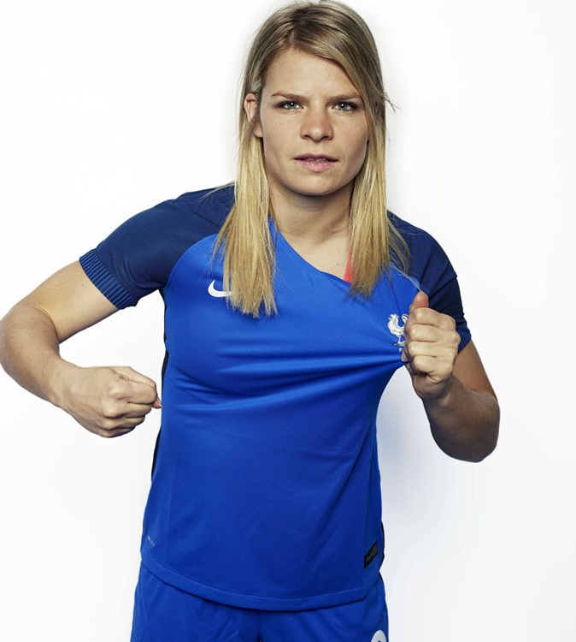
Practice :
Le verbe AVOIR
Eugénie a 25 ans.
Elle a les cheveux raides et blonds.
Moi j’ai 16 ans, et j’ai les cheveux bruns !

Slide 18
Online activities
Physical description
https://wordwall.net/resource/34338362/ngo%e1%ba%a1i-ng%e1%bb%af/description-physique-1
https://wordwall.net/resource/7506668/description-physique
https://kahoot.it/solo/?quizId=8282827d-f532-48db-98ef-d657a0bfa365
https://kahoot.it/solo/?quizId=3c99e6c2-a65d-46d3-a8ba-c005820f3650
https://kahoot.it/solo/?quizId=43725ed0-7d90-40de-83d4-b4226ee090c6
Verb AVOIR
https://wordwall.net/resource/32042499/ti%e1%ba%bfng-ph%c3%a1p/avoir
https://kahoot.it/solo/?quizId=98cdce55-e3f4-454c-835c-b2d5e66b69bd
Age and numbers
https://kahoot.it/solo/?quizId=9871a79a-8449-4b56-97ee-70640eff2d96

Slide 19

Unit 3 – Lesson 2
La description physique (2)
Adjective matching/agreement

Slide 20
Grammaire (1): le pronom « ON »
The pronoun « on »
Nous nous appelons Lise et Léa. | Mais on est très différentes
Nous avons les cheveux longs et blonds | On aime les jumeaux célèbres !
ON s’utilise surtout à l’oral ON suit la conjugaison de IL/ELLE (3e personne singulier)

Slide 21
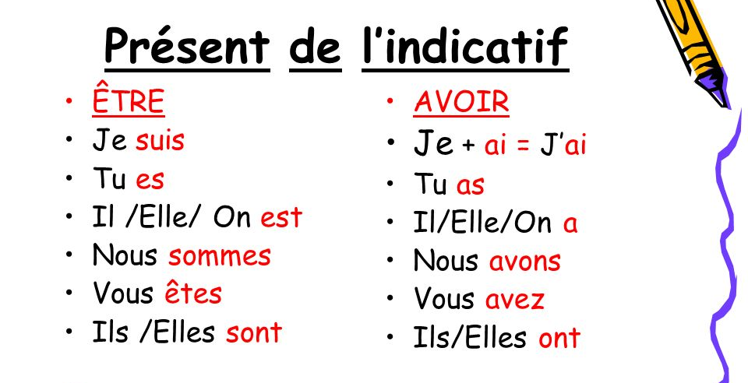

Slide 22
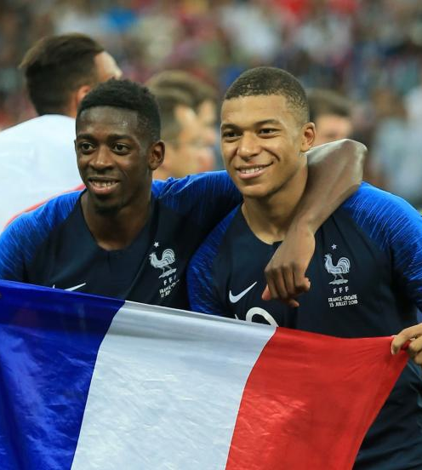
Practice :
Parler de nous-même
Ousmane et moi, on est français et nous jouons dans la même équipe nationale, mais dans des clubs différents.

Slide 23
Grammaire (2): le pluriel des adjectifs
Singulier |  | Pluriel
Masculin (-) | Féminin (-e) | Masculin (-s) | Féminin (-es)
grand | grande | grands | grandes
blond | blonde | blonds | blondes
long | longue | longs | longues
original | originale | originaux | originales
roux | rousse | roux | rousses
marron | marron(*) | marron(*) | marron(*)
(*) « Marron » ne change pas

Slide 24
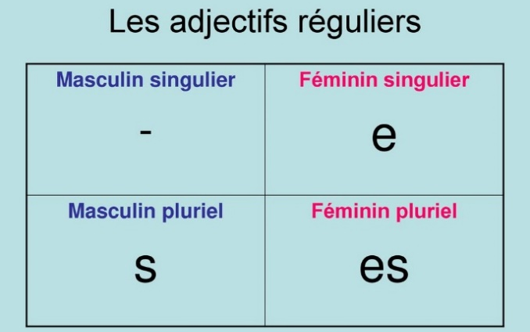

Slide 25

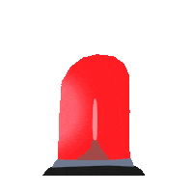
Sophie est blonde | Sophie a les cheveux blonds
Sophie est brune | Sophie a les cheveux bruns
Sophie est rousse | Sophie a les cheveux roux
After the verb être, the adjective must agree with the related subject. | Otherwise, adjectives must agree with (masculine, feminine, singular and plural) nouns.

Slide 26
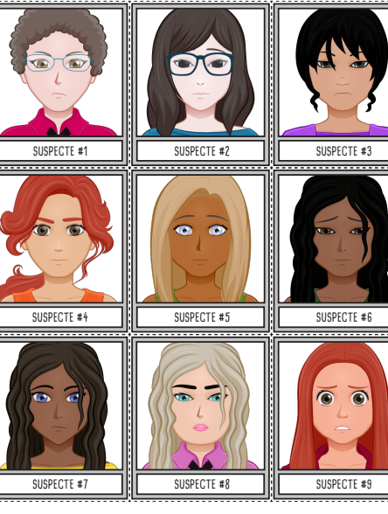
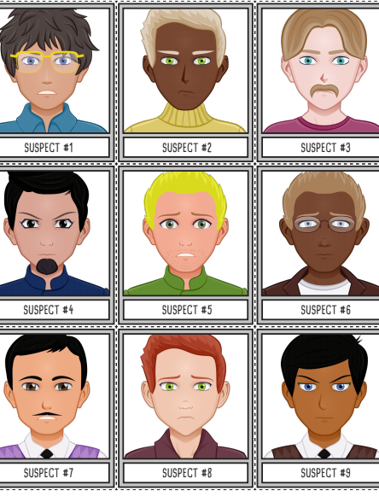
Décris une personne et ton voisin devine de qui il s’agit.

Slide 27
Mémo

Slide 28
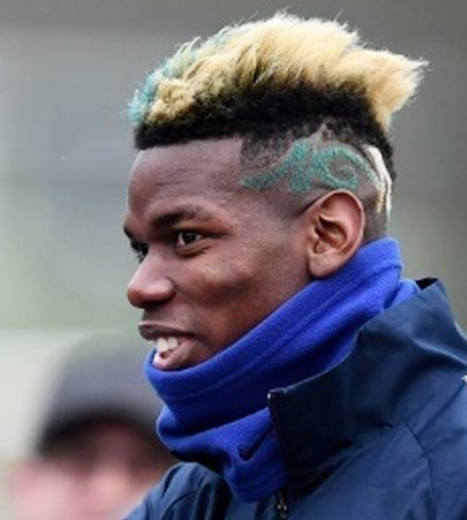
Practice
Le pluriel des adjectifs
Les footballeurs sont des garçons originaux. Pogba est un footballeur très à la mode ! Il a souvent des coupes de cheveux différentes. Sur la photo, il a les cheveux bleus et blonds.

Slide 29
Online activities
Le pluriel des adjectifs
https://wordwall.net/resource/13215068/fran%c3%a7ais/f%c3%a9minin-et-pluriel-des-adjectifs
https://kahoot.it/solo/?quizId=90d397ea-c384-48fb-a295-639df2615a4f
Adjective agreement
https://kahoot.it/solo/?quizId=84ca92ff-a280-4453-a356-10eb3eec0e6f
https://kahoot.it/solo/?quizId=37389fa2-1755-4270-adc9-bcbcc6743e3f

Slide 30

Unit 3 – Lesson 3
Les vêtements
Clothes

Slide 31
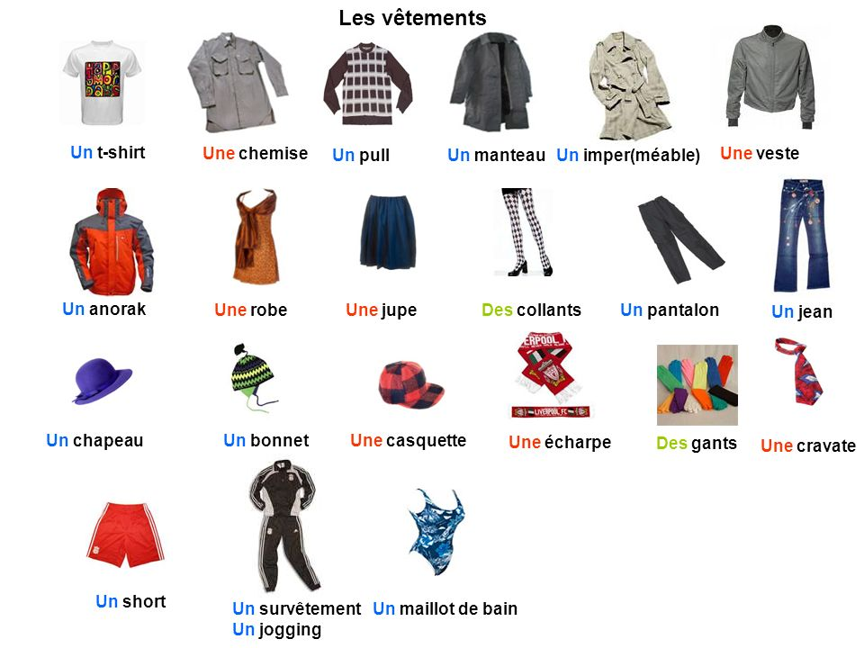
Vocabulaire (1) : les vêtements
Attention au genre des mots (masculin ou féminin) pour l’accord des adjectifs !

Slide 32
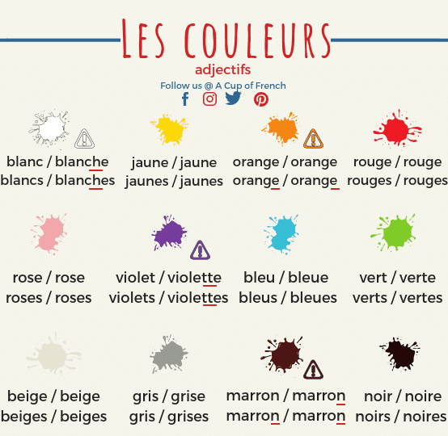
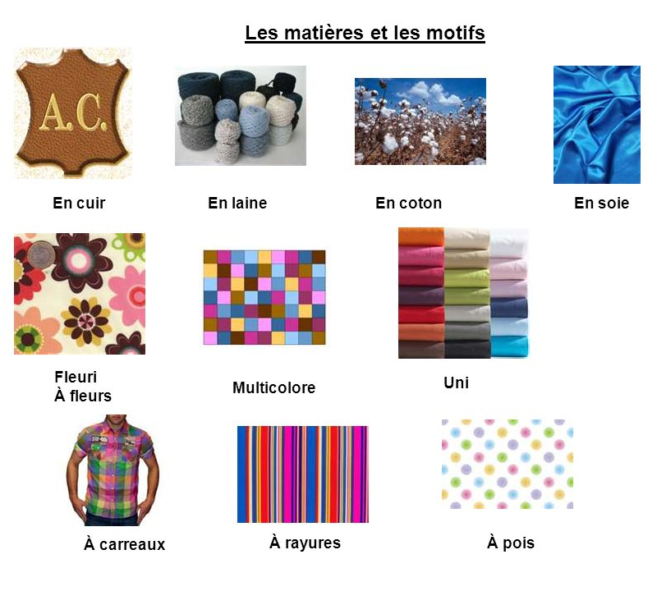
Vocabulaire (2): les couleurs et les matières

Slide 33
Grammaire : l’accord des adjectifs
 | Masculin | Féminin
Singulier | vert | verte
Pluriel | verts | vertes
 | Masculin | Féminin
Singulier | violet | violette
Pluriel | violets | violettes
 | Masculin | Féminin
Singulier | blanc | blanche
Pluriel | blancs | blanches

Slide 34
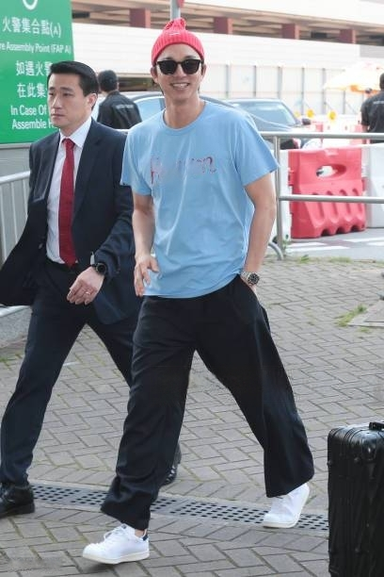
Practice
Les vêtements
Qu’est-ce que Gong Yoo porte ?

Slide 35
Online activities
Vêtements et couleurs
https://wordwall.net/play/21193/380/251
https://wordwall.net/resource/20415318/les-v%C3%AAtements-et-les-couleurs
https://wordwall.net/resource/37218205/v%C3%AAtements
https://kahoot.it/solo/?quizId=d8c56756-8363-4a08-85a0-180dd062b82c
https://kahoot.it/solo/?quizId=98bec61a-3fab-4a3a-8545-d71487672a8e
https://kahoot.it/solo/?quizId=a1f07966-a88b-4934-a66f-5dfd7095d48b

